Slide 1
メトリクスによる
「見える化」のススメ
-No 見える化、No 改善-
2018/02/24
伊藤 宏幸

Slide 2
質問
身の周りで
こんなこと
ありませんか？

Slide 3
マネージャとして
開発者の進捗報告だと、
結局何がどこまで
できているのか
分からない。

Slide 4
開発者として
これだけクールな
コードを書いているのに、
マネージャがキチンと
評価してくれない。

Slide 5
状況が見えないことを
他人のせいにして
いませんか？

Slide 6
状況把握は、
チーム全員の
責務です。

Slide 7
本日のお題
メトリクスの
工夫や活用で、
状況を「見える化」
してみよう。

Slide 8



伊藤 宏幸（The HIRO）
@hageyahhoo
LINE株式会社初のSET
RSGT2016/17スピーカー
Agile2014スピーカー

Slide 9
我がチームでの
臨床実験報告
（２０１４年２月）

Slide 10
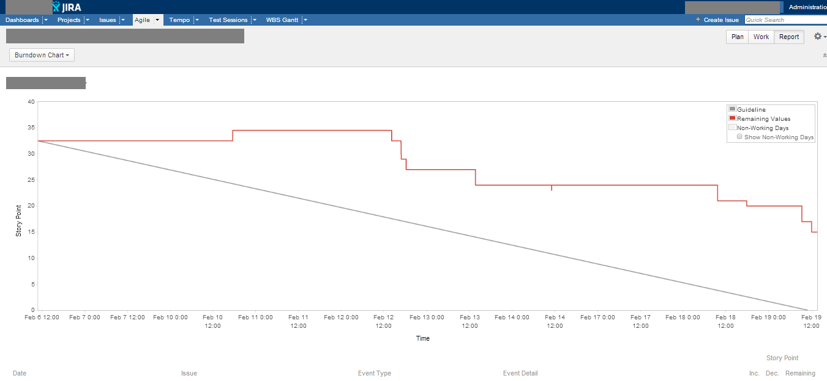
落ちないバーンダウン

Slide 11
原因？
レビューの負荷が大きい？
特に難しい機能だった？
単にチケットをクローズし忘れている？
ビットコインで大損こいて
業務どころではなかった？

Slide 12
これだけでは
分からん。

Slide 13
本日のお題 （再掲）
メトリクスの
工夫や活用で、
状況を「見える化」
してみよう。

Slide 14
実際に計測してみた
レビューの負荷が大きい？
特に難しい機能だった？
単にチケットをクローズし忘れている？
ビットコインで大損こいて
業務どころではなかった？

Slide 15
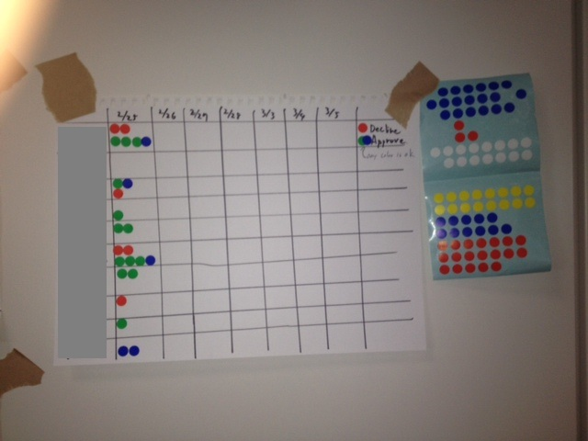
計測初日

Slide 16
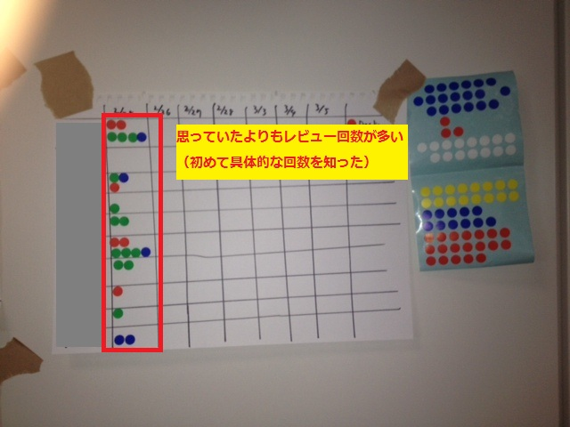
計測初日

Slide 17
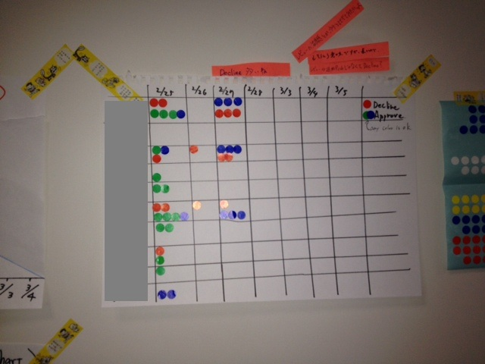
計測3日目

Slide 18
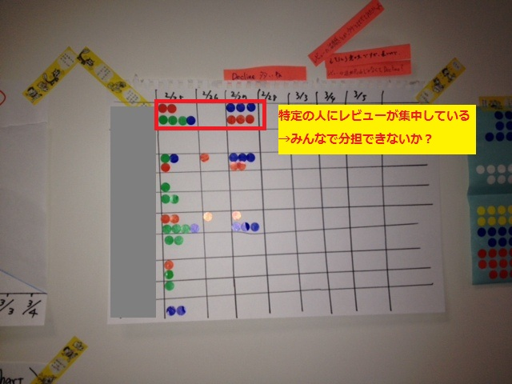
計測3日目

Slide 19
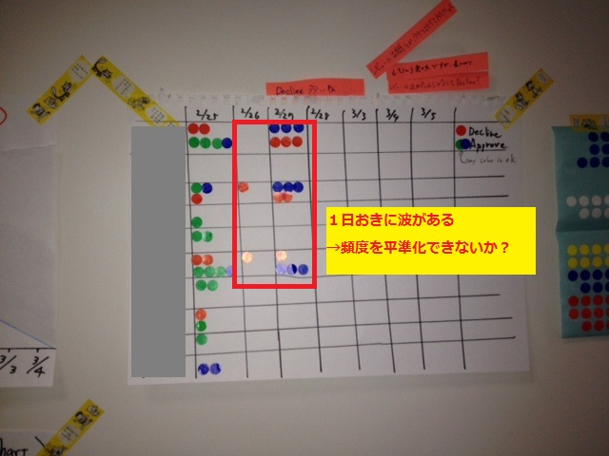
計測3日目

Slide 20
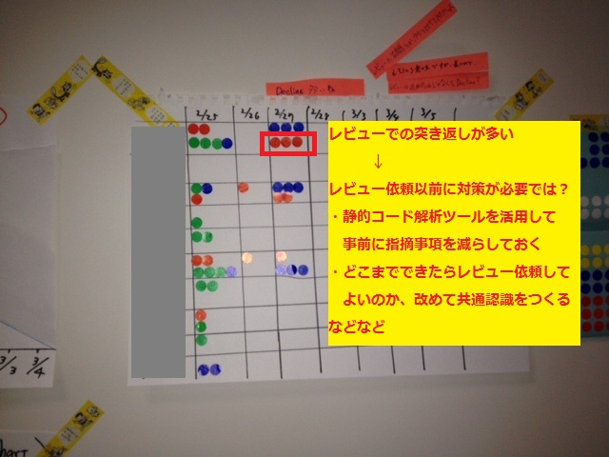
計測3日目

Slide 21
ちょっと計測してみる
手間を挟むだけで、
これだけのことが
分かるようになる。

Slide 22
これって
わくわく
しませんか？

Slide 23
ワークショップを
始めましょう！

Slide 24
ワークショップの流れ
Sprint 0: チームづくり （5分）
Sprint 1: 課題の共有 （15分）
Sprint 2: メトリクス案の検討 （15分）
Sprint 3: トレードショー （10分）
Sprint 4: 改善（検査と適応） （20分）
Sprint 5: はっぴょう！（時間があれば）

Slide 25
Sprint 0: チームづくり （5分）
あなたはマネージャですか？
それとも開発者ですか？
マネージャと開発者とが均等になるように
チームを作ってください。
POは、基本「マネージャ」になってください。

Slide 26
Sprint 1: 課題の共有 （15分）
次の3点を一人ずつ、
チーム内で共有してください。
自己紹介
自分がいま課題だと思っていることは何ですか？
その課題は、どうすれば「見える化」することができるでしょうか？

Slide 27
Sprint 2: メトリクス案の検討 （15分）
がっつり考えましょう！
1st Sprintで出した課題のうちの1つを、
そのチームで考える課題として選択してください。
その課題について、どのようなメトリクスを取れば
良いのかを、チーム全員で考えてください。
案を模造紙にまとめ、発表できる形にしてください。
チーム名を決めてください（重要！）。

Slide 28
ポイント！
そのメトリクスは、マネージャ・開発者それぞれの
視点から嬉しいものになっていますか？
嬉しくなければ、どうすれば嬉しいものに
できますか？
発表できる形になっていますか？

Slide 29
Sprint 3: トレードショー （5分×2回）
見せてみよう！
チームのうち1名は、自分たちの作成したメトリクス案を説明する要員として残ってください。
他のチームのメンバーは、他チームの説明を聞きに行ってください。
説明を聞いた人は、何をどうすればもっと良くなるか、フィードバックを付箋で渡してあげてください。

Slide 30
ちょっと一息

Slide 31
メトリクス例 （1） :from Agile2014
Cumulative Flow Diagram (CFD)
※複雑なので後述
スループット
ある一定期間で、どれだけのチケットが終了しているのか？
サイクル・タイム
チケットが次のフェーズに移動するのに、
どれだけ時間がかかっているのか？
リード・タイム
チケットが開始してから終了するまで、
どれだけ時間がかかっているのか？

Slide 32
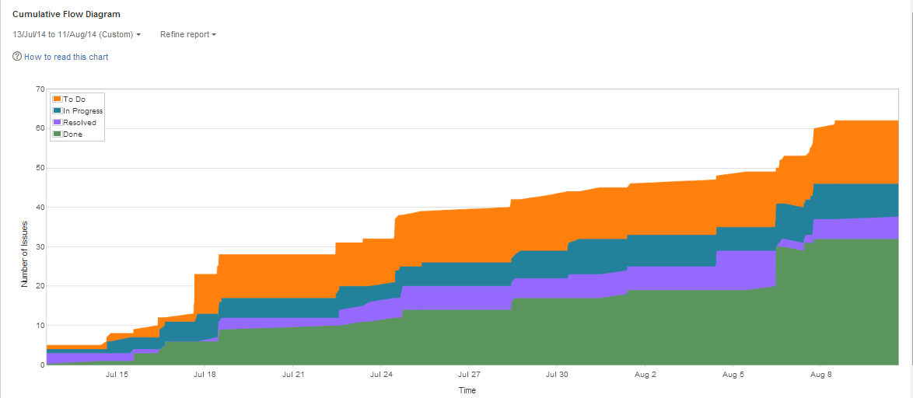
Cumulative Flow Diagram (CFD)

Slide 33
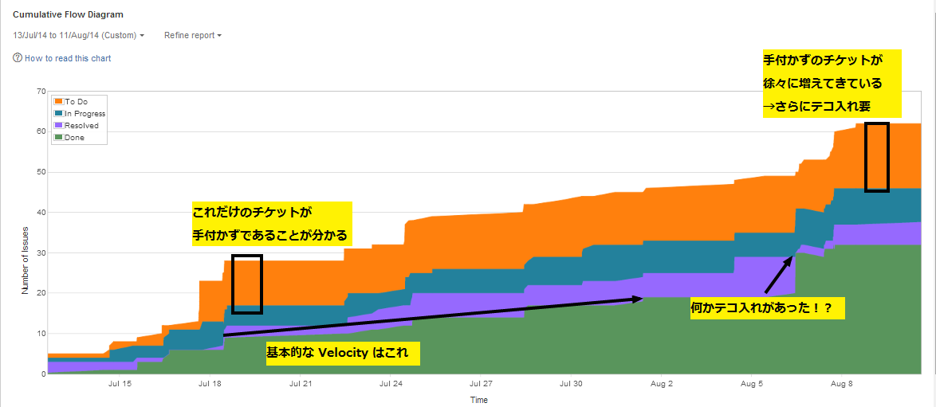
見方

Slide 34
メトリクスのポイント
考えることのプラスになる情報を見つけよう
現状の問題はどこにあるのか？
改善施策の成果はどうだったか？
数値の変化に意味を見い出そう
変化が見える情報であれば、役に立ちうるということ。
適切なものがなければ創ろう
創ってはいけないとは、誰も言っていない。
→創っても良いということ！
コミュニケーションの手段として使おう
話すのに使い易いものとなっているか？

Slide 35
メトリクスのポイント
仮説を
いかに
設定できるか？

Slide 36
Sprint 4: 改善（検査と適応） （20分）
以下の情報をもとに、メトリクスを洗練しましょう。
トレードショーで他チームのメンバーから得たフィードバック
トレードショーで他チームから「盗んで」来た情報
追加説明を受けての「気付き」
併せて、具体的な算出方法についても突き詰めて
みましょう。

Slide 37
Sprint 5: はっぴょう！ （15分）
時間があれば。

Slide 38
メトリクスのポイント （再掲）
考えることのプラスになる情報を見つけよう
現状の問題はどこにあるのか？
改善施策の成果はどうだったか？
数値の変化に意味を見い出そう
変化が見える情報であれば、役に立ちうるということ。
適切なものがなければ創ろう
創ってはいけないとは、誰も言っていない。
→創っても良いということ！
コミュニケーションの手段として使おう
話すのに使い易いものとなっているか？

Slide 39
メトリクス例 （2） :from 現場
機能追加・修正の頻度
割り込み率
残タスク数
タスクの完了率
バグの件数
デグレの頻度
テストの実行時間
テスト網羅率

Slide 40
あなたのメトリクスをあなたの手で！

